Slide 1
Project
AR-Applikation

Slide 2
Unity – The Applikation
Workflow
MoodBoard
M.m.

Slide 3
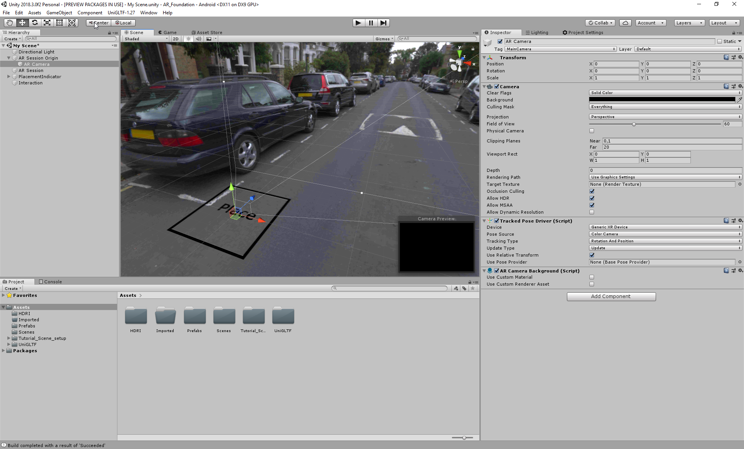
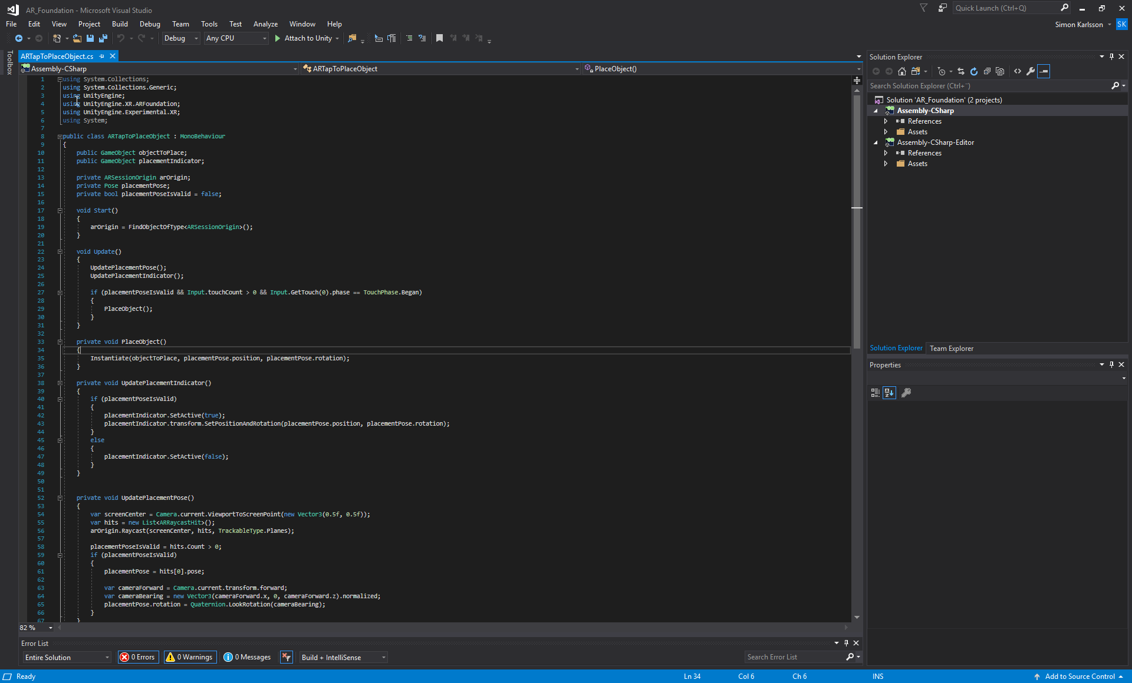
Placerat ut en enkel Alpha text/bild för att se vart man placerar ut objektet, ”PlacementIndicator”.
Importerat ”GLTF-import” Plugin för Unity ”UniGLTF”
Har använt mig av ARFoundation som är en ”GrundPaljett” för AR i Unity som lätt kan byggas om mellan både IOS och Android utan några större förändringar.
Detta är de objekten som behövs till ”Grunden”
Följt en tutorial på hur man bygger ett script som skapar möjligheten att placera ut ett objekt på min ”PlacementIndicator” och att även hålla den ”fixed” så ”PlacementIndicatorn” inte roterar med kameran när man flyttar runt i AR.

Slide 4
Blender – Modelling and Shading

Slide 5
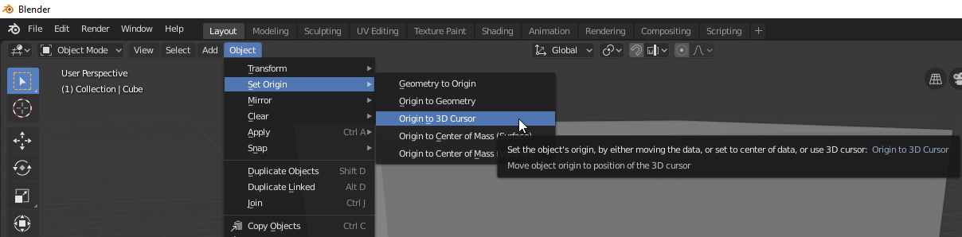
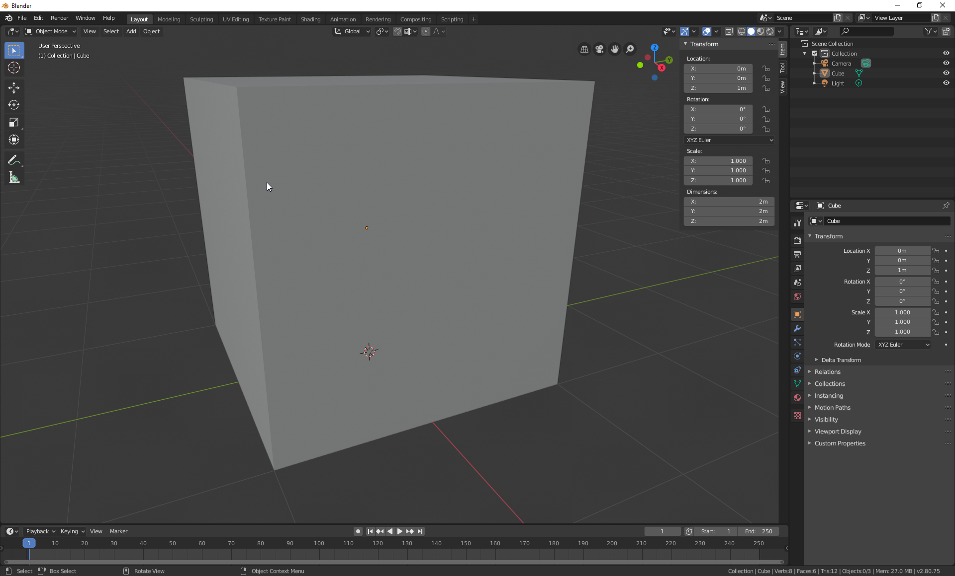

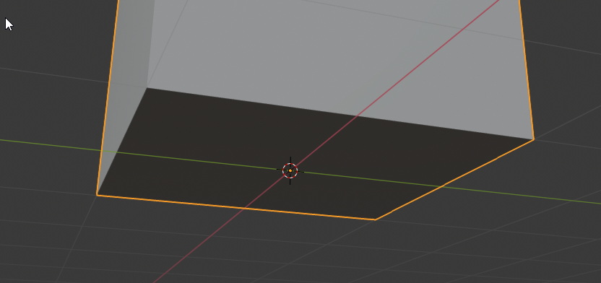
Blender
PivotPoint
1. Flytta ”WorldCursor/3D Cursor” till önskat ställe
2. Markera objektet
3. Tryck ”Object”, ”Set Origin”, ”Origin to 3D Cursor”

